Slide 1
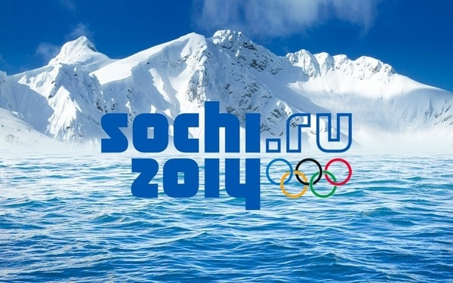
Зимние Олимпийские игры 2014
Скок Татьяны,
10 «А»

Slide 2
.
Олимпийские игры – самое яркое спортивное событие в мире. Сотни атлетов готовятся к этому старту всю жизнь. Те, кому удается взойти на олимпийский пьедестал, становятся примером для миллионов. Их достижения навсегда остаются в истории спорта и Олимпийского движения.
Современные Олимпийские игры имеют тысячелетнюю историю и сейчас находятся на пике своего развития.
В октябре 2009 года в Копенгагене прошел XIII Олимпийский конгресс – беспрецедентный по своему масштабу. По итогам конгресса были приняты решения, которые определили вектор развития Олимпийского движения на ближайшие 15 лет.
Одним из них является решение расширить программу Олимпийских летних игр: с 2016 года поклонники регби и гольфа смогут болеть за своих любимых спортсменов на олимпийских соревнованиях.

Slide 3
Соревнования Олимпийских Игр в Сочи пройдут по 7 зимним видам спорта:
Биатлон
Бобслей: бобслей и скелетон
Керлинг
Хоккей на льду
Санный спорт
Конькобежный спорт: фигурное катание, шорт-трек и скоростной бег на коньках
Лыжный спорт: горные лыжи, лыжные гонки, лыжное двоеборье, прыжки на лыжах с трамплина, фристайл и сноуборд.

Slide 4
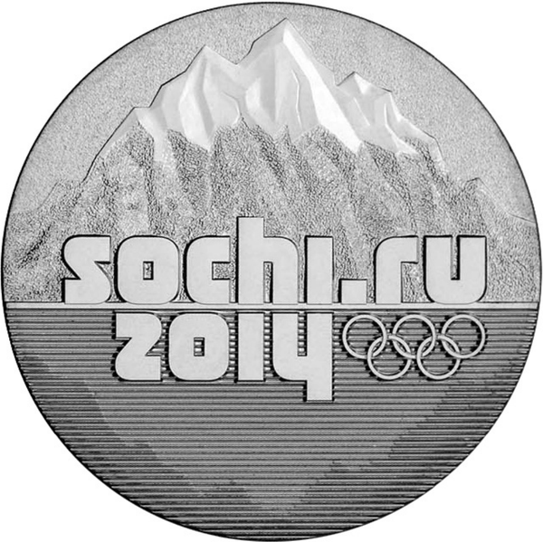
.
Эмблема Олимпиады на памятной монете 2011 года
Игры в Сочи являются двадцать
вторыми (XXII) зимними по счёту
(также двадцать вторыми летними
были и Игры 1980 года в Москве). После завершения Олимпийских игр по традиции будут проведены Зимние Паралимпийские игры 2014. По сравнению с Ванкувером 2010 количество соревнований в различных дисциплинах увеличено на 12,итого 98 комплектов медалей.

Slide 5
Выбор города
22 июня 2006 года президент МОК Жак Рогге из семи претендовавших заявок (Хака, Алма-Ата, София, Боржоми, Сочи, Зальцбург, Пхёнчхан) назвал имена трёх городов-кандидатов. Ими стали Сочи, Зальцбург и Пхёнчхан.
В первом туре голосования, в котором принимали участие 97 участников-представителей стран МОК, выбыл австрийский Зальцбург. Во втором туре победу одержала заявка Сочи, выиграв у Пхёнчхана 4 голоса (51 против 47). Таким образом Россия впервые стала страной-хозяйкой Зимних Олимпийских игр.

Slide 6
Российские участники
Сочи представляли спортсмены:
Светлана Журова, Евгений Плющенко, Михаил Терентьев (параолимпиец) и Александр Попов;
спортивные функционеры: Вячеслав Фетисов, Елена Аникина, Шамиль Тарпищев, Дмитрий Чернышенко и Виталий Смирнов; политики: Владимир Путин, Александр Жуков, Герман Греф, Александр Ткачёв, Виктор Колодяжный.

Slide 7
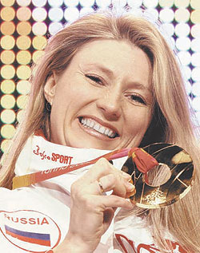
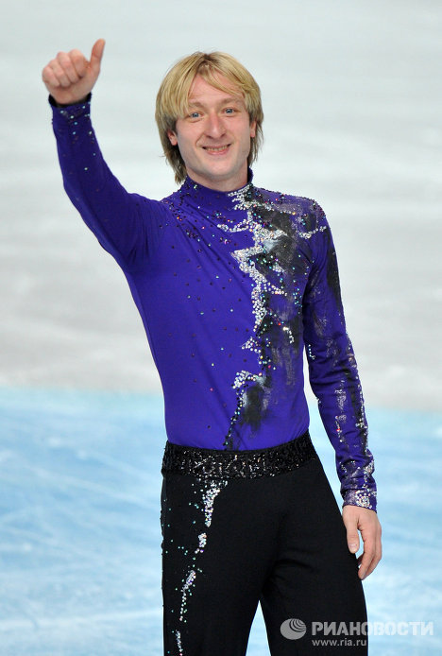
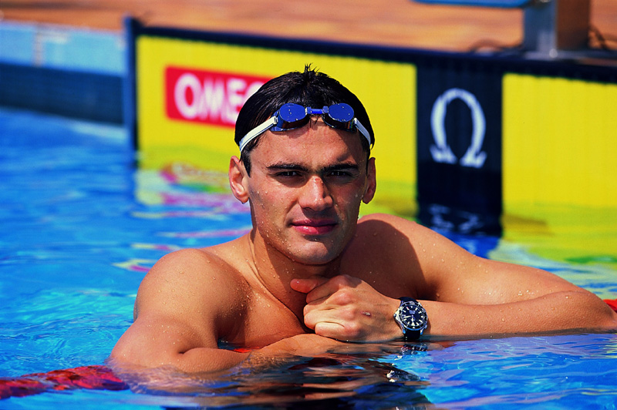
.
Евгений Плющенко
Светлана Журова
И
Александр Попов
Михаил Терентьев
.

Slide 8
ИИХФ назвала предварительный состав участников Олимпиады-2014 в Сочи
Международная федерация хоккея (ИИХФ) объявила предварительный список стран, которые примут участие в зимней Олимпиаде-2014 в Сочи, сообщает официальный сайт организации. В списке значатся 32 мужских и 24 женских сборных. Окончательный список станет известен на ежегодном конгрессе ИИХФ. В мужской части хоккейного турнира Олимпиады девять команд попадут в финальную часть напрямую согласно рейтингу ИИХФ, а ещё три — через серию квалификационных турниров, которые начнутся осенью 2012 года, а завершатся в феврале 2013-го.

Slide 9
Зарубежные страны, участвующие в Сочи 2014
Мужские сборные: Финляндия, Швеция, Канада, Чехия, США, Швейцария, Германия, Норвегия, Словакия, Белоруссия, Латвия, Дания, Франция, Австрия, Казахстан, Италия, Словения, Украина, Венгрия, Великобритания, Япония, Польша, Литва, Хорватия, Румыния, Испания, Сербия, Корея, Мексика, Израиль, Босния. Женские сборные: США, Канада, Финляндия, Швеция, Россия, Швейцария, Казахстан, Словакия, Китай, Германия, Япония, Норвегия, Латвия, Чехия, Австрия, Франция, Италия, Великобритания, Словения, Дания, Венгрия, Корея, Польша, Испания.

Slide 10
Имена участников эстафеты олимпийского огня станут известны 7 июля
Финальный список всех участников эстафеты олимпийского огня зимних Игр-2014 будет назван 7 июля 2013 года, сообщает пресс-служба оргкомитета «Сочи 2014».
Эстафета олимпийского огня стартует 7 октября и в течение 123 дней пройдет по территории 83 субъектов Российской Федерации. Сочи был выбран столицей Олимпийских игр-2014 во время 119-й сессии Международного олимпийского комитета (МОК) в Гватемале 4 июля 2007 года.
«За полгода до торжественного прибытия олимпийского огня в Россию оргкомитет «Сочи 2014» обработал около 50% региональных списков кандидатов в факелоносцы эстафеты олимпийского огня. Анкеты кандидатов продолжают поступать из всех 83 регионов нашей страны», – говорится в заявлении оргкомитета.

Slide 11
Символы Олимпиады 2014 Сочи
26 февраля состоялся долгожданный конкурс на звание талисмана Олимпийских игр в Сочи 2014. Как и на Олимпиаде в Ванкувере решено было оставить три символа, которые выбрали путём СМС голосования – леопарда, белого медведя и зайку.
По мнению организаторов, выбранные талисманы – настоящие мастера спорта, леопард предпочитает быстрый спуск с горы на сноуборде и готов поделиться своими умениями со всем друзьями, белый медведь с удовольствием катается на санках и станет верным помощником бобслеистов, а зайка, прирождённая фигуристка, создаст на Олимпийских играх в Сочи атмосферу праздника.
ЭТО ФАКТ: Свой голос за белого леопарда Барсика отдал премьер-министр В.В. Путин. Ещё на встрече со студентами Сочи он сказал, что симпатизирует именно этому герою.
Создатели олимпийских символов 2014, победивших в конкурсе, с удовольствием рассказывают о характерах своих героев.

Slide 12
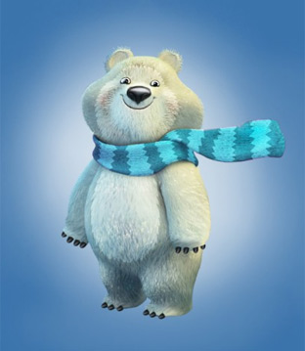
Белый Медведь (18 %)
По словам Олега Сердечного, автора белого мишки по имени Полюс, его талисман имеет такой же покладистый и добрый характер, как и его предшественник – символ Олимпиады-80, он лучший друг детей, дарит им свою заботу и уважение.
Полюс ни минуты не может сидеть на месте, обладает настоящим спортивным напором и постоянно стремится к новым спортивным вершинам, демонстрируя силу и волю к победе.

Slide 13
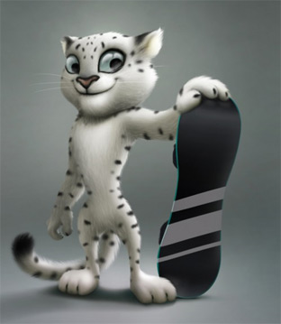
Белый Леопард (28%)
Белый леопард Барсик – сильный, выносливый зверь, который живёт в горах Кавказа. Белый леопард – знаток горных склонов и отличный альпинист. Он охраняет ближайшие селения от непогоды, а в свободное время учит своих друзей кататься на сноуборде.

Slide 14
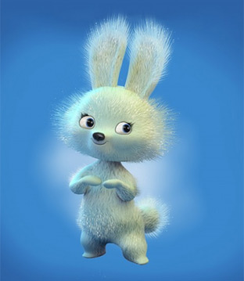
Белый Зайка (16%)
Белую зайку Стрелку придумала Сильвия Петрова. Активная Зайка успевает всё: заниматься спортом, учиться «на отлично» и помогать маме в ресторане Лесная Запруда.
Приехав на конкурс талисманов Сочи, Зайка Стрелка вместе с Димой Биланом спела песню «Про зайцев» и уверенно заняла третье место, став последним символом Олимпийских Игр 2014.

Slide 15
"Сочи-2014" поселит спортсменов в пяти минутах езды от олимпийских объектов
Заявочный комитет "Сочи-2014" - российского города, который ведет борьбу за право принять зимнюю Олимпиаду-2014 с южнокорейским Пьончангом и австрийским Зальцбургом, подтвердил свое намерение поместить спортсменов в самый центр своей заявки – впервые в истории Олимпиад, 75 процентов атлетов будут жить в пяти минутах езды от тренировочных и соревновательных арен, сообщает корреспондент «Южного Федерального» из Краснодарского края
"Сочи-2014" предлагает компактный план проведения Олимпийских и Параолимпийских игр, разделив все объекты на горный и прибрежный кластеры в 40 минутах езды друг от друга, - заявили в пресс-службе Заявочного комитета "Сочи-2014". – Подобная компактность не только удобна для спортсменов, чиновников и зрителей. Она позволит участникам Игр, обычно вынужденным проживать в дальних концах деревни и проводить часы в транспорте, наконец, почувствовать дух и настрой Олимпиады.
Благодаря концепции "Сочи-2014", зрители смогут посмотреть несколько соревнований в течение одного дня, а спортсмены – посетить соревнования без своего участия".

Slide 16
.
Благодаря концепции "Сочи-2014", зрители смогут посмотреть несколько соревнований в течение одного дня, а спортсмены – посетить соревнования без своего участия".
Концепция "Сочи-2014" позволит спортсменам увидеть все Игры, а не только турнир в своем виде спорта", - заявила Ирина Слуцкая.
Заявочная книга "Сочи-2014" также гласит, что самый удаленный объект горного комплекса будет расположен в 18 минутах езды от горной олимпийской деревни. Два скоростных шоссе и железная дорога соединят два комплекса. Будет функционировать и специальный транспорт, приспособленный для нужд параолимпийцев.

